Slide 1
组会汇报
2018年12月14日

Slide 2
命名实体识别
指识别文本中具有特定意义的实体，主要包括人名、地名、机构名、专有名词等。
一般来说，命名实体识别的任务就是识别出待处理文本中三大类（实体类、时间类和数字类）、七小类（人名、机构名、地名、时间、日期、货币和百分比）命名实体。
通常包括两部分：（1）实体边界识别；（2） 确定实体类别（人名、地名、机构名或其他）。英语中的命名实体具有比较明显的形式标志（即实体中的每个词的第一个字母要大写），所以实体边界识别相对容易，任务的重点是确定实体的类别。和英语相比，汉语命名实体识别任务更加复杂，而且相对于实体类别标注子任务，实体边界的识别更加困难。

Slide 3
汉语命名实体识别难点
（1）汉语文本没有类似英文文本中空格之类的显式标示词的边界标示符，命名实体识别的第一步就是确定词的边界，即分词；
（2）汉语分词和命名实体识别互相影响；
（3）除了英语中定义的实体，外国人名译名和地名译名是存在于汉语中的两类特殊实体类型；
（4）现代汉语文本，尤其是网络汉语文本，常出现中英文交替使用，这时汉语命名实体识别的任务还包括识别其中的英文命名实体；
（5）不同的命名实体具有不同的内部特征，不可能用一个统一的模型来刻画所有的实体内部特征。
（6）汉语命名实体的生成规律以及结构更加复杂，尤其是缩略语的表示形式具有多样性，很难提取构成规则，因此不可能用一种识别模型应用于所有的命名实体。
（7）与西方语言比较，汉语缺少在命名实体识别中起重要作用的词形变换特征。
（8）能用于汉语命名实体识别的开放型语料还很少，因此一方面需要开发大型命名实体标注语料库，另一方面研究不依赖大型命名实体标注文本库的算法也具有重要意义。

Slide 4
命名实体识别的结果：
（1）正确（correct） ：系统识别结果和标准结果相同。
（2）丢失（missing）：系统未识别而标准结果中有。
（3）虚假（spurious）：系统识别但标准结果中没有。
评估指标：
主要有正确率、召回率和F值。
正确率 = 识别出的正确实体数 / 识别出的实体数
召回率 = 识别出的正确实体数 / 样本的实体数
两者的取值都在 0 和 1 之间，数值越接近1，正确率或召回率就越高。
F1值 = （2 * 正确率 * 召回率）/（正确率 + 召回率）

Slide 5
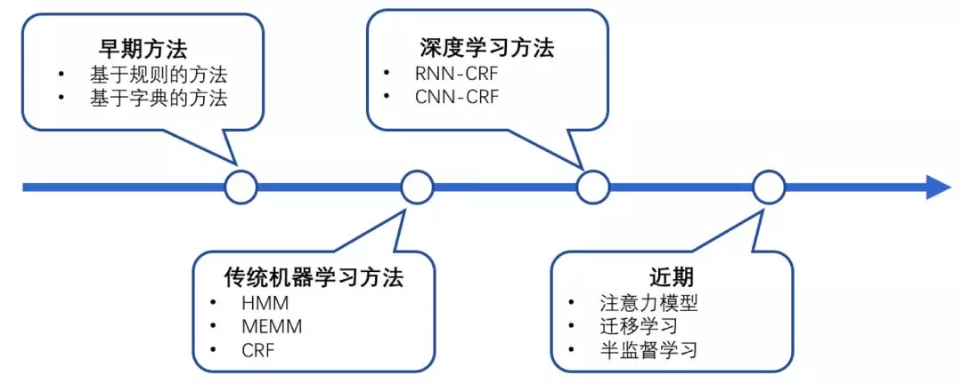
NER研究进展的大概趋势

Slide 6
 | 描述 | 优点 | 缺点
CRF | 目标函数不仅考虑输入的状态特征函数，而且还包含了标签转移特征函数 | 为一个位置进行标注的过程中可以利用丰富的内部及上下文特征信息
神经网络 | 将token从离散one-hot表示映射到低维空间中成为稠密的embedding，随后将句子的embedding序列输入到RNN中，用神经网络自动提取特征，Softmax来预测每个token的标签 | 使得模型的训练成为一个端到端的过程，而非传统的pipeline，不依赖于特征工程，是一种数据驱动的方法 | 网络种类繁多、对参数设置依赖大，模型可解释性差。对每个token打标签的过程是独立的进行，不能直接利用上文已经预测的标签（只能靠隐含状态传递上文信息），进而导致预测出的标签序列可能是无效的
学界提出了DL-CRF模型做序列标注。在神经网络的输出层接入CRF层(重点是利用标签转移概率)来做句子级别的标签预测，使得标注过程不再是对各个token独立分类。

Slide 7
方法：NN/CNN-CRF模型
论文：Natural language processing (almost) from scratch (JMLR 2011)
简介：作者提出了窗口方法与句子方法两种网络结构来进行NER。窗口方法仅使用当前预测词的上下文窗口进行输入，然后使用传统的NN结构；而句子方法是以整个句子作为当前预测词的输入，加入了句子中相对位置特征来区分句子中的每个词，然后使用了一层卷积神经网络CNN结构。在训练阶段，作者也给出了两种目标函数：一种是词级别的对数似然，即使用softmax来预测标签概率，当成是一个传统分类问题；另一种是句子级别的对数似然，其实就是考虑到CRF模型在序列标注问题中的优势，将标签转移得分加入到了目标函数中
结果：NN和CNN结构效果基本一致，但是句子级别似然函数即加入CRF层在NER的效果上有明显提高。

Slide 8
方法：RNN-CRF模型
论文：
Bidirectional LSTM-CRF models for sequence tagging (Computer Science 2015)
Neural Architectures for Named Entity Recognition (NAACL-HTL 2016)
End-to-end sequence labeling via bi-directional lstm-cnns-crf (ACL 2016)
Named entity recognition with bidirectional LSTM-CNNs (TACL 2016)
简介：它主要由Embedding层（主要有词向量，字符向量以及一些额外特征），双向RNN层，tanh隐层以及最后的CRF层构成。它与之前NN/CNN-CRF的主要区别就是它使用双向RNN代替了NN/CNN。这里RNN常用LSTM或者GRU。
结果：RNN-CRF获得了更好的效果，已经达到或者超过了基于丰富特征的CRF模型。在特征方面，该模型继承了深度学习方法的优势，无需特征工程，使用词向量以及字符向量就可以达到很好的效果，如果有高质量的词典特征，能够进一步获得提高。

Slide 9
方法：在基于神经网络结构的NER研究上，使用流行的注意力机制来提高模型效果
论文：
Attending to Characters in Neural Sequence Labeling Models （COLING 2016）
简介：在RNN-CRF模型结构基础上，使用attention机制将原始的字符向量和词向量拼接改进为权重求和，使用两层传统神经网络隐层来学习attention的权值，这样就使得模型可以动态地利用词向量和字符向量信息。
Phonologically aware neural model for named entity recognition in low resource transfer settings (EMNLP 2016)
简介：在原始BiLSTM-CRF模型上，加入了音韵特征，并在字符向量上使用attention机制来学习关注更有效的字符。

Slide 10
方法：半监督学习（在基于神经网络结构方法中使用少量标注数据进行NER）
论文：Semi-supervised sequence tagging with bidirectional language models（ACL 2017）
简介：使用海量无标注语料库训练了一个双向神经网络语言模型，然后使用这个训练好的语言模型来获取当前要标注词的语言模型向量（LM embedding），然后将该向量作为特征加入到原始的双向RNN-CRF模型中。
结果：在少量标注数据上，加入这个语言模型向量能够大幅度提高NER效果，即使在大量的标注训练数据上，加入这个语言模型向量仍能提供原始RNN-CRF模型的效果。

Slide 11
论文 | 来源 | 简介
A Local Detection Approach for Named Entity Recognition and Mention Detection | ACL 2017 | 基于2015年提出的一种变长编码方法FOFE提出来的一个解决NER问题的一个方法。通过对句子的切分词段以及其上下文进行FOFE编码表示后进行训练分类，再通过一层encode继续训练以得到更细粒度的结果
Joint Extraction of Entities and Relations Based on a Novel Tagging Scheme | ACL 2017 | 主要关注于如何把实体抽取和实体关系同时来做，使用了一套novel的标注策略完全建模成了一个序列标注任务，模型就是一个BiLSTM的encoder和LSTM的decoder
DEEP ACTIVE LEARNING FOR NAMED ENTITY RECOGNITION | ICLR 2018 | 主动学习和NER任务相结合，因为主动学习的要求，对模型训练速度有很大需求，采用了CNN+CNN+LSTM的方法，其中LSTM作为tag而没有用CRF，但是从实验效果来看更好
Adaptive Co-Attention Network for Named Entity Recognition in Tweets | AAAI 2018 | 针对推特的NER任务，作者认为之前人们只是利用了文本信息，他提出推特中大部分中是含有图片的，假如可以通过图片中的信息是可以给文本一些增益的，所以就用了个co-attention的模型来融和visual feature和textual feature

Slide 12
论文 | 来源 | 简介
On the Strength of Character Language Models for Multilingual Named Entity Recognition | EMNLP 2018 | 多语言NER任务。实验结果显示这个简单的CLM模型的加入的确可以提高NEI任务的效果，但对于NER任务来说只能做的有的语言有所提升，有的甚至还有所下降。
Deep Exhaustive Model for Nested Named Entity Recognition | EMNLP 2018 | 针对嵌套命名实体识别的情况提出了一个模型：Deep Exhaustive Model
Adversarial Transfer Learning for Chinese Named Entity Recognition with Self-Attention Mechanism | EMNLP 2018 | 主要针对于中文的NER任务。提出一个叫做对抗迁移学习的模型来充分利用任务共享边界信息，并防止CWS的任务特定功能。作者还认为引入self-attention是可以捕捉token之间的长距离依赖信息的。
Chinese NER Using Lattice LSTM | ACL 2018 | 新型中文命名实体识别方法，利用 Lattice LSTM，性能优于基于字符和词的方法。与基于字符的方法相比，该模型显性地利用词和词序信息；与基于词的方法相比，lattice LSTM 不会出现分词错误。

Slide 13
国内中文命名实体识别工具
1.中科院汉语分词系统ICTCLAS（http://ictclas.nlpir.org/ ）
2.哈工大LTP（https://github.com/HIT-SCIR/ltp ）
3.HanLP（https://github.com/hankcs/HanLP ）

